Slide 1
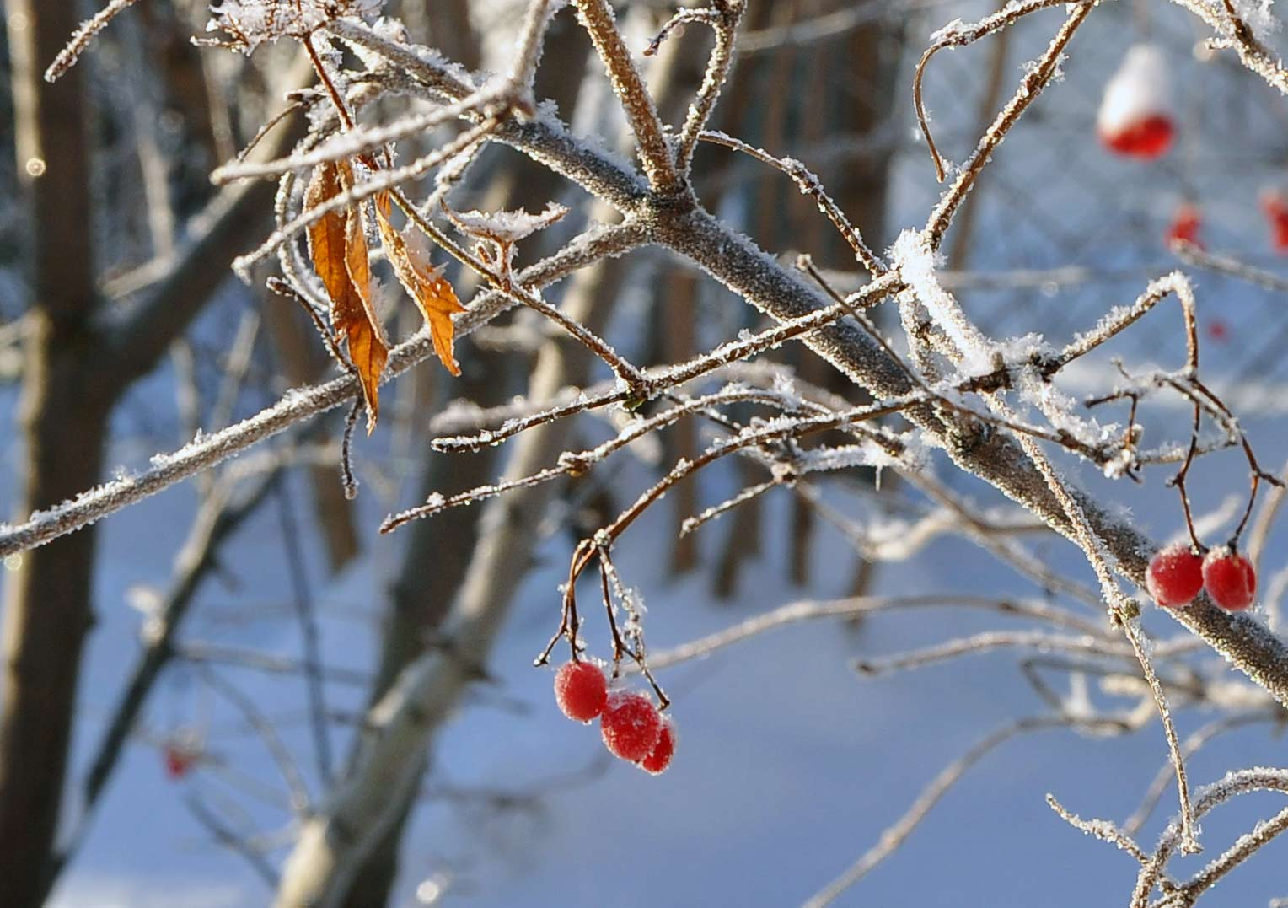
Презентация к проекту
«Покормите птиц зимой»
Презентацию подготовила воспитатель старшей группы
Детский сад №14 «Родничок»
Г. Заринск Алтайский край
Разработала: Казаринова Елена Николаевна

Slide 2
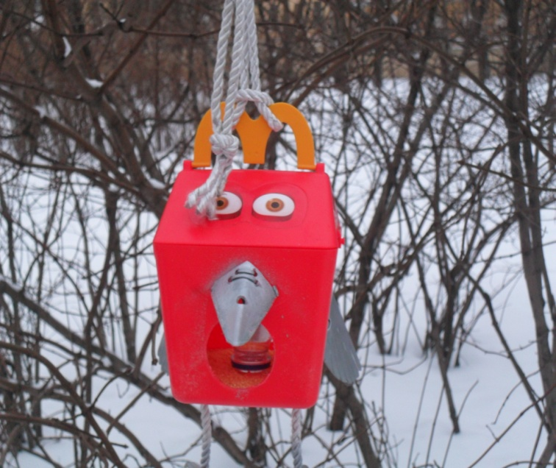
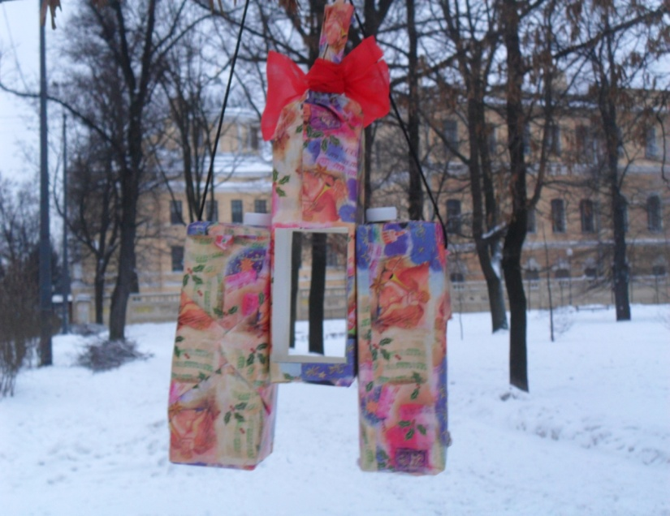
Мы кормушки смастерили,
Мы столовую открыли,
Воробей, снегирь – сосед,
Будет вам зимой обед!

Slide 3
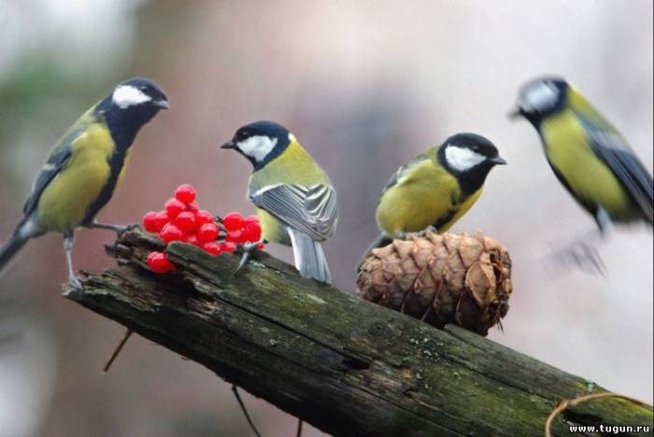
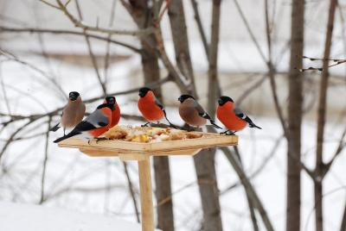
В гости в первый день недели
К нам синички прилетели,
А во вторник, посмотри,
Прилетели снегири!

Slide 4
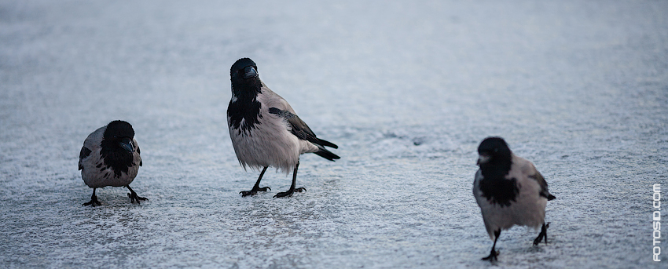
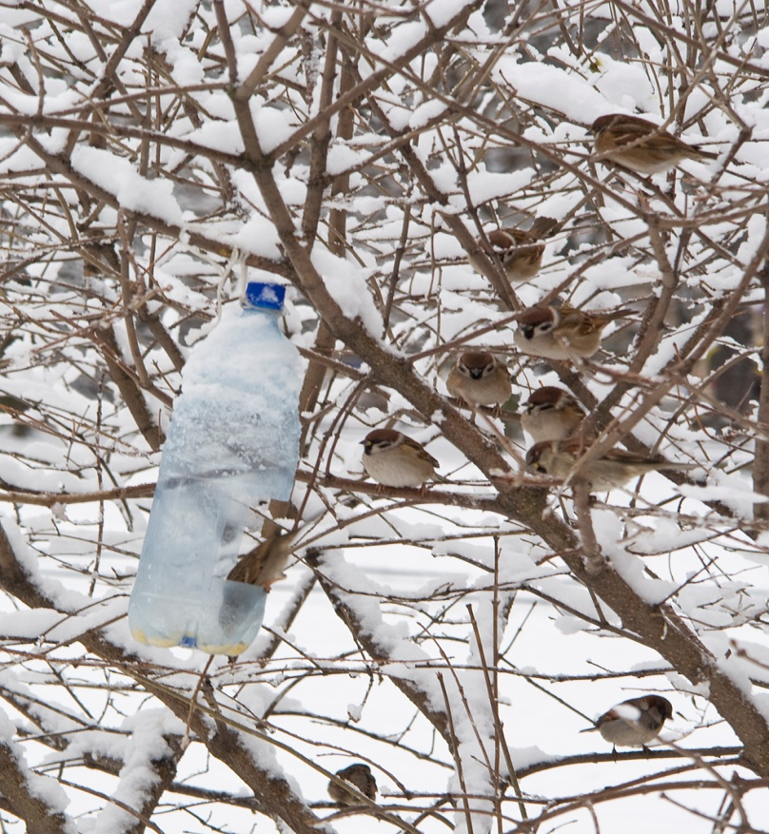
Три вороны были
в среду,
Мы не ждали их
к обеду,
А в четверг
Со всех краёв -
Стая жадных воробьёв.

Slide 5
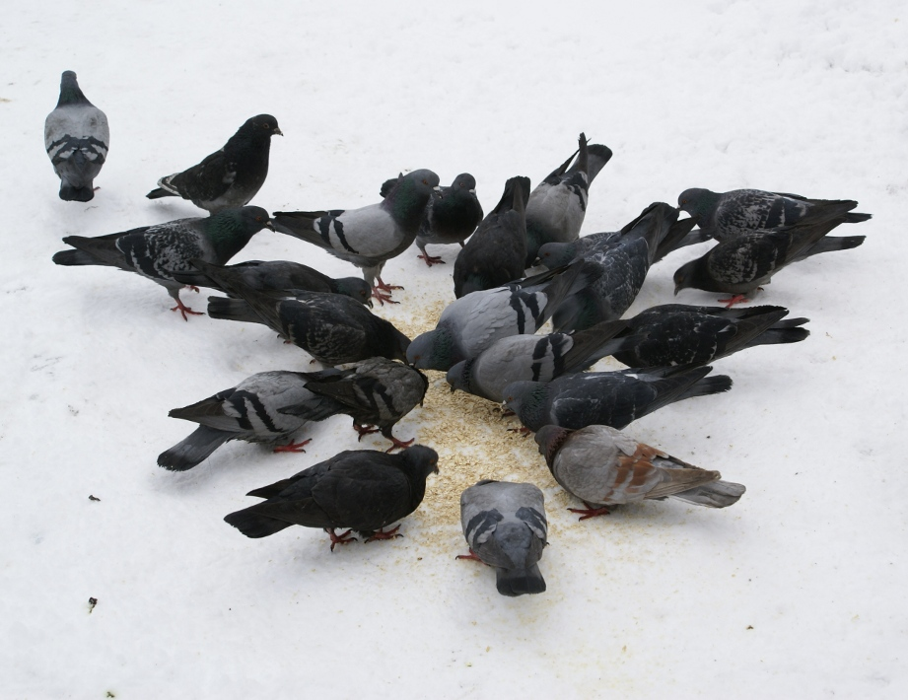
В пятницу в столовой нашей
Голубь лакомился кашей.

Slide 6
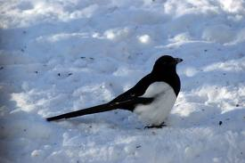
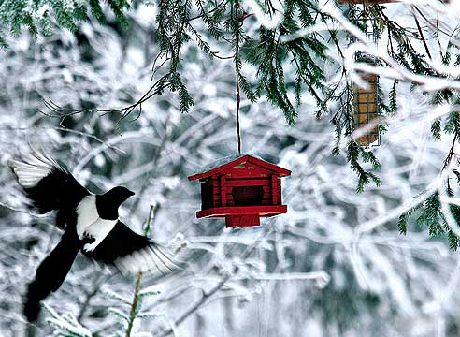
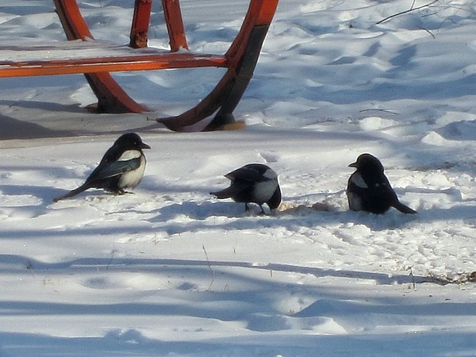
А в субботу на пирог
Налетело семь сорок.

Slide 7
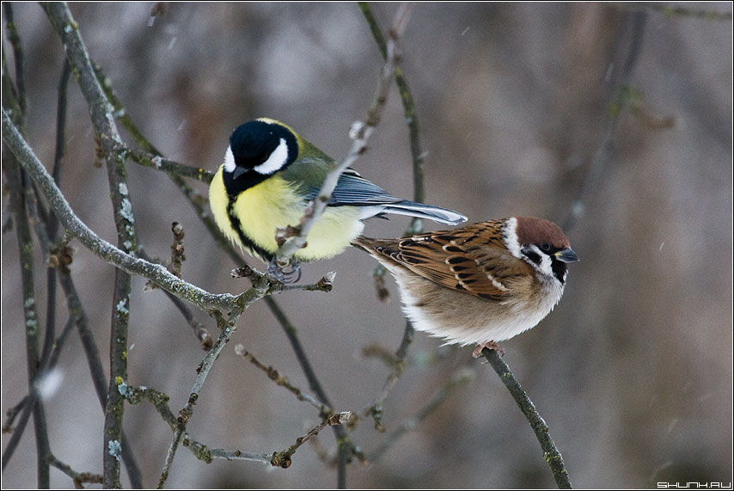
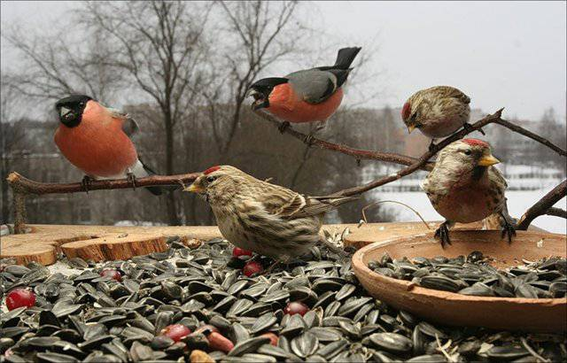
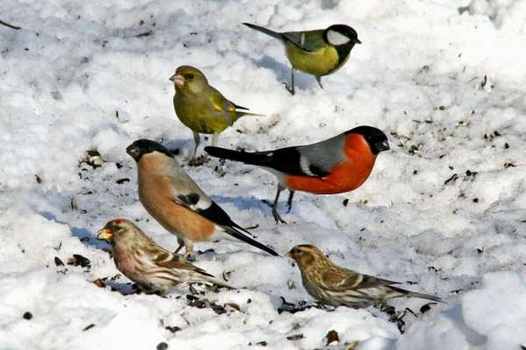
В воскресенье, в воскресенье Было общее веселье!

Slide 8
Спасибо за внимание!

